Slide 1
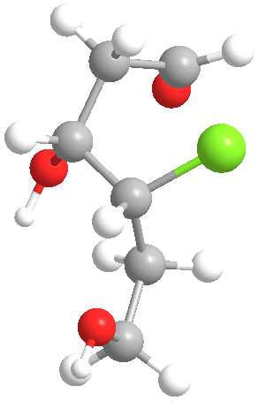
第十八章 杂环化合物
(Heterocyclic componds)

Slide 2
第一节 杂环化合物的分类和命名
一、分类
二、命名
第二节 五元杂环化合物
一、呋喃、噻吩、吡咯杂环的结构
二、呋喃、噻吩、吡咯的性质
三、糠醛（α-呋喃甲醛）
第三节 六元杂环化合物
一、吡啶
二、嘧啶
三、喹啉与异喹啉
第四节 生物碱
第五节 改变人类行为的药物

Slide 3
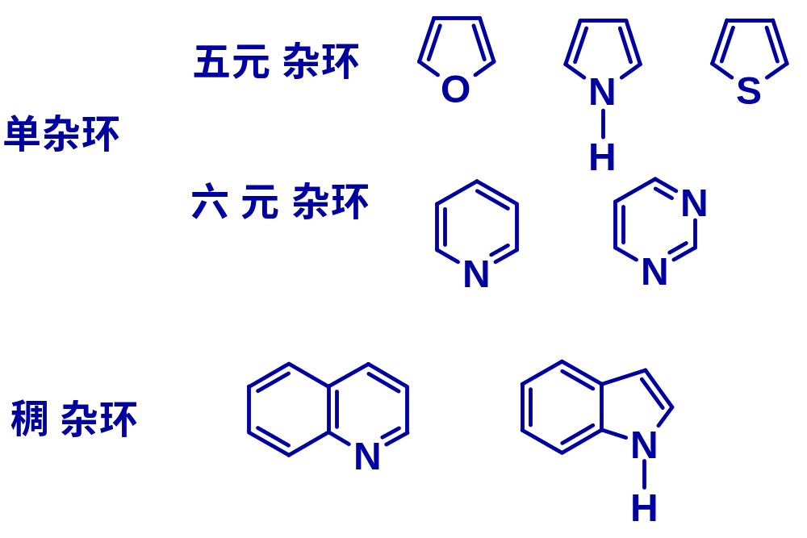
总目录
第一节 杂环化合物的分类和命名
一、分类

Slide 4
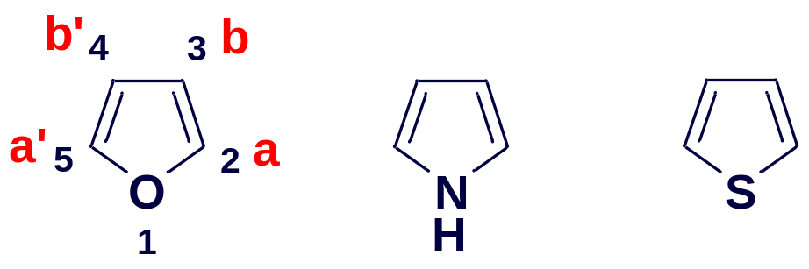
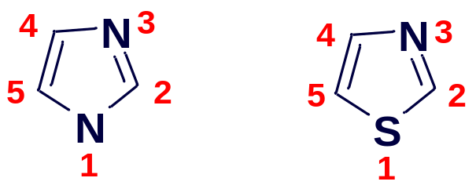
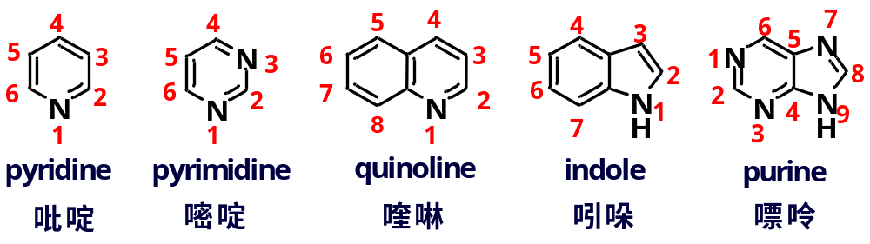
二、命名
总目录
1. 母体名称
furan pyrrole thiophene
呋喃 吡咯 噻吩
imidazole
咪唑
thiazole
噻唑

Slide 5
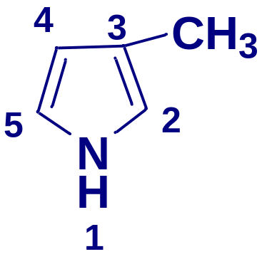
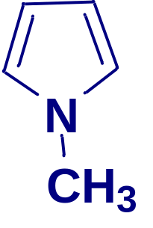
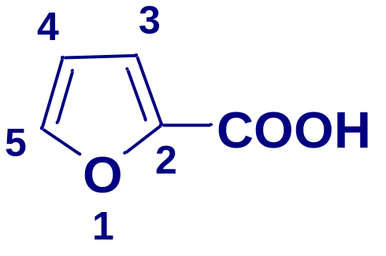
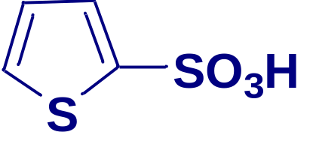
总目录
2. 编号
从杂原子编起（母体的编号是固定的）；
若有不同杂原子时，从O、S、N顺序编号；
杂原子的位次遵循最低系列原则
例：
3-甲基吡咯
(β-甲基吡咯)
1-甲基吡咯
(N-甲基吡咯)
酸类化合物以酸为母体，杂环为取代基。
α-呋喃甲酸
(2-呋喃甲酸)
α-噻吩磺酸

Slide 6
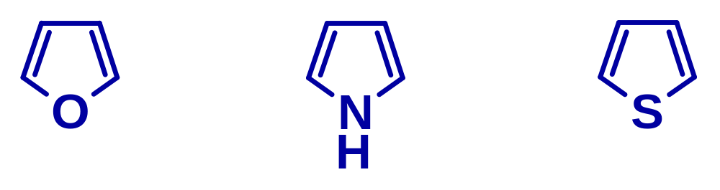
总目录
第二节 五元杂环化合物
furan pyrrole thiophene
呋喃 吡咯 噻吩

Slide 7
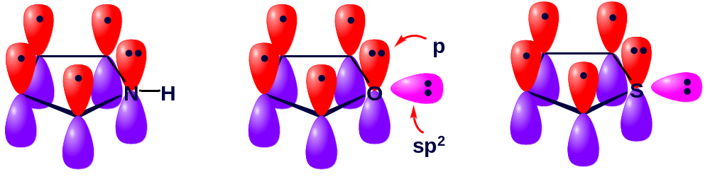
总目录
一、呋喃、噻吩、吡咯杂环的结构
π电子数满足4n+2，分子是闭合的共轭体系，NMR谱图δ值为7左右，具有芳香性。

Slide 8
二、呋喃、噻吩、吡咯的性质
总目录
1.光谱性质
IR：C—H 3077～3003 cm⁻¹
N—H 3500 ～ 3200
环骨架谱带 1600-1300
¹H NMR：α-H δ = 6.66（吡咯）
β-H δ = 6.22（吡咯）

Slide 9
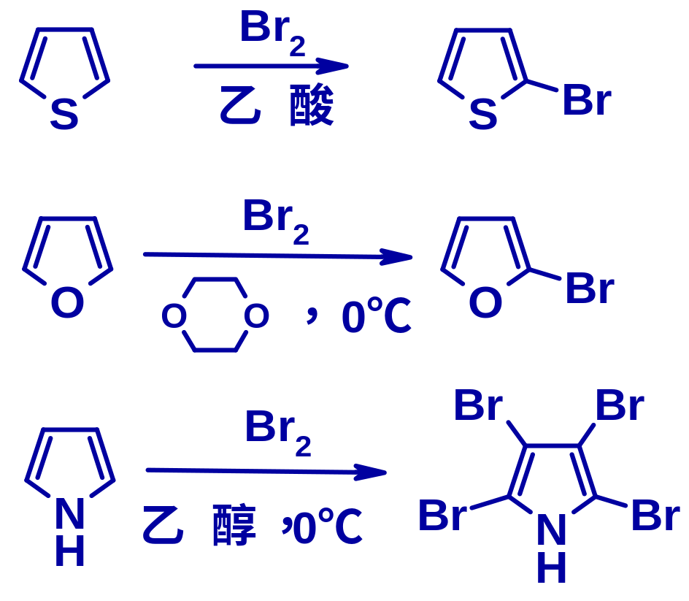
（1）溴代
总目录
2. 亲电取代反应

Slide 10
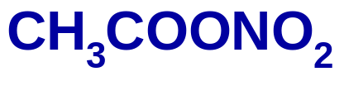
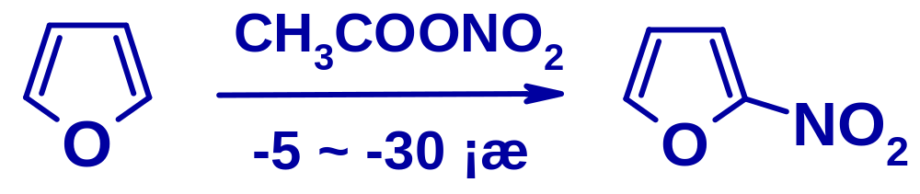
总目录
（2）硝化
硝化剂：
温和的乙酰基硝酸酯（ ），且控制低温条件。

Slide 11
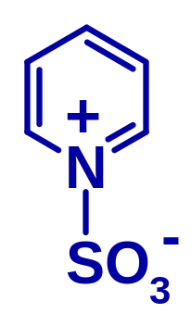
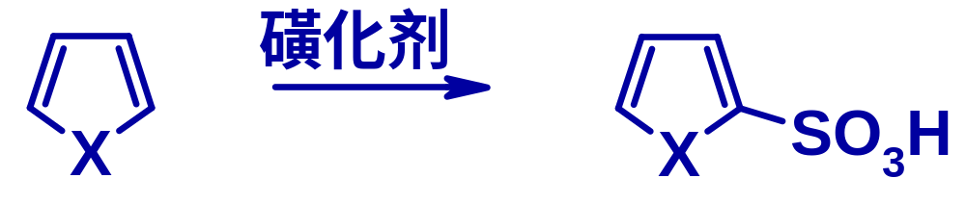
总目录
（3）磺化
磺化剂：
，或95% 硫酸
（吡啶三氧化硫）

Slide 12
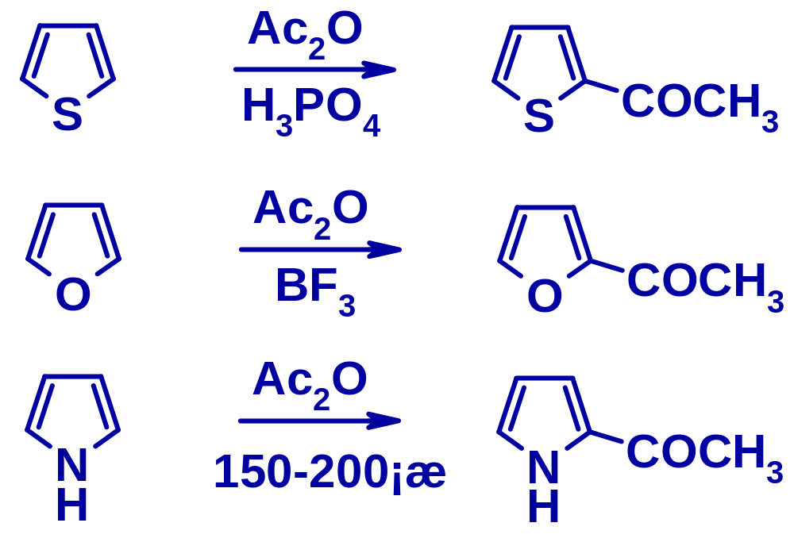
总目录
（4）乙酰化
亲电反应活性：吡咯＞呋喃＞噻吩＞苯

Slide 13
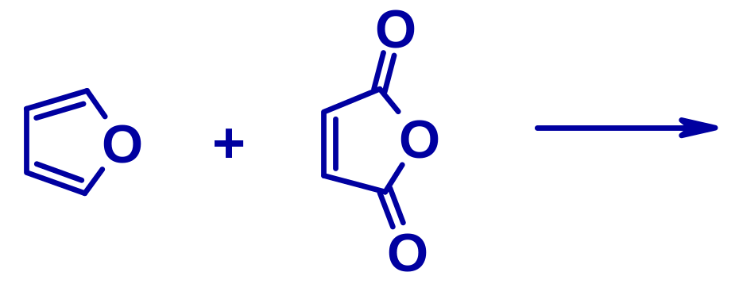
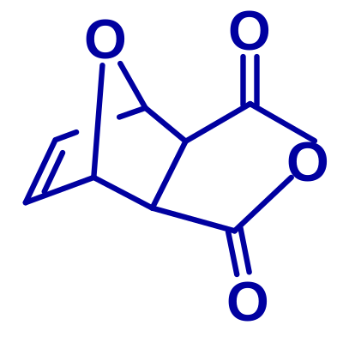
3. 加成
总目录
（1）加氢（自学）
（2）加卤素（自学）
（3）D-A加成

Slide 14
总目录
4. 吡咯的弱碱性和弱酸性
（1）弱碱性
苯胺 吡咯 四氢吡咯
K_{b} 3.8×10⁻⁸ 2.5×10⁻¹⁴ 2.0×10⁻⁴

Slide 15
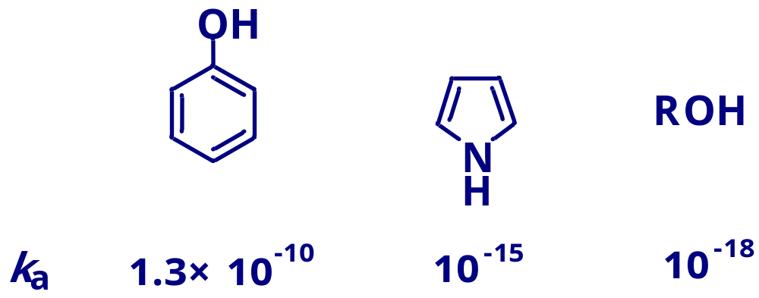
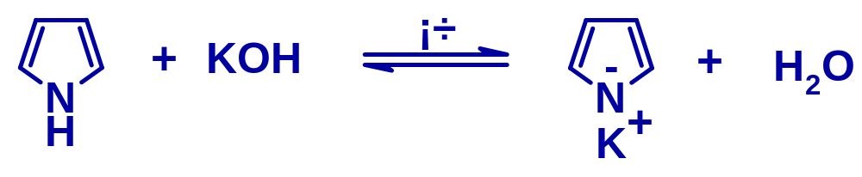
总目录
（2）弱酸性

Slide 16
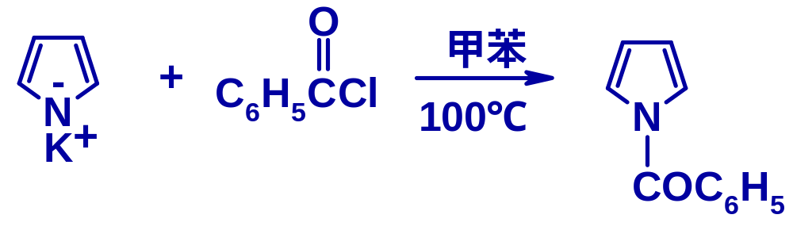
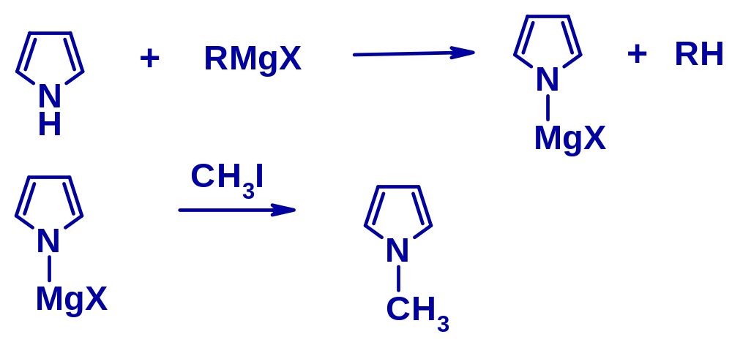
总目录
吡咯的弱酸性的应用

Slide 17
5. 五元环的鉴别反应
总目录
吡咯:
为无色液体，遇盐酸浸湿的松木片呈红色。
呋喃:
为无色液体，遇盐酸浸湿的松木片呈绿色。
噻吩:
为无色液体，与吲哚醌在硫酸作用下呈蓝色。

Slide 18
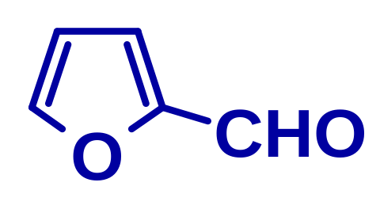
三、糠醛（α-呋喃甲醛）
总目录
1. 制备
2. 性质和用途
（1）良好的溶剂
（2）催化加氢制备呋喃甲醇
（3）氧化制备呋喃甲酸或顺酐
（4）歧化
（5）安息香缩合
（6）合成四氢呋喃

Slide 19
四、噻唑和咪唑
总目录
五、吲哚
化学性质与吡咯相似——粪臭素（香与臭的辩证法）——植物生长调节剂
六、卟啉化合物
血红素——叶绿素——维生素B₁₂

Slide 20
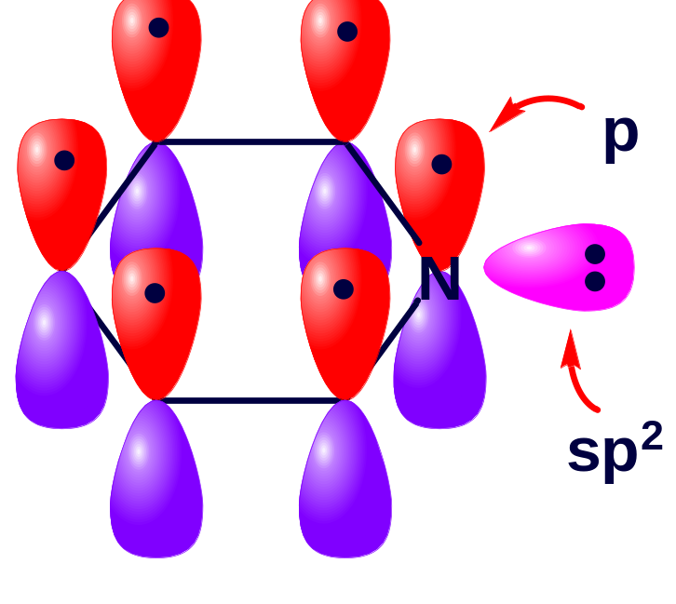
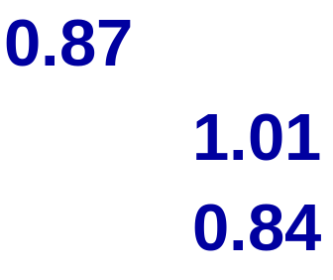
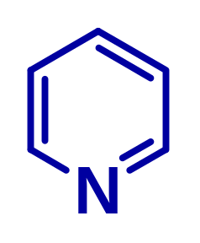
总目录
第三节 六元杂环化合物
一、吡啶
1. 吡啶的结构

Slide 21
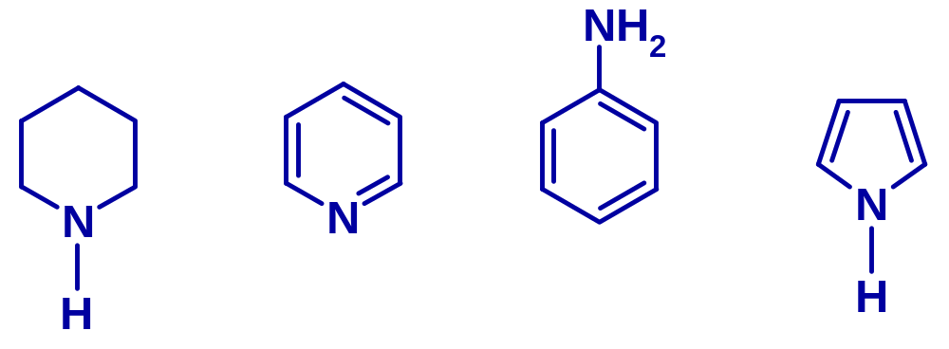
2. 吡啶的碱性及其盐的性质
总目录
碱性：脂肪胺＞吡啶＞苯胺＞吡咯
吡啶环上有吸电子取代基，碱性减弱，尤其是2-，6-取代。

Slide 22
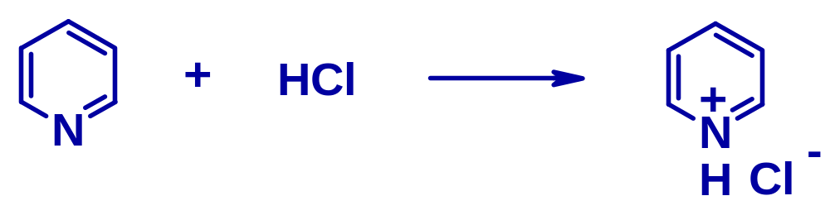
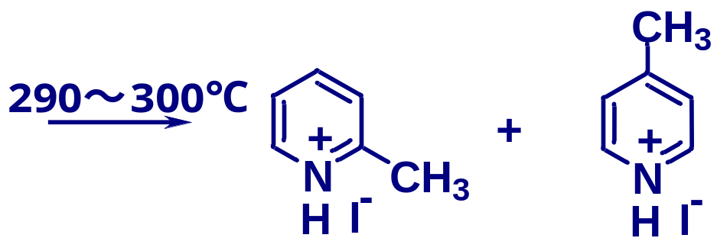
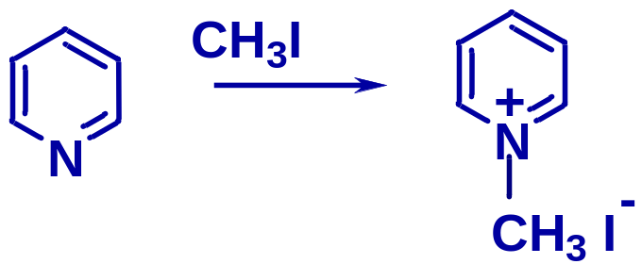
总目录
成盐：
N-烷基化：

Slide 23
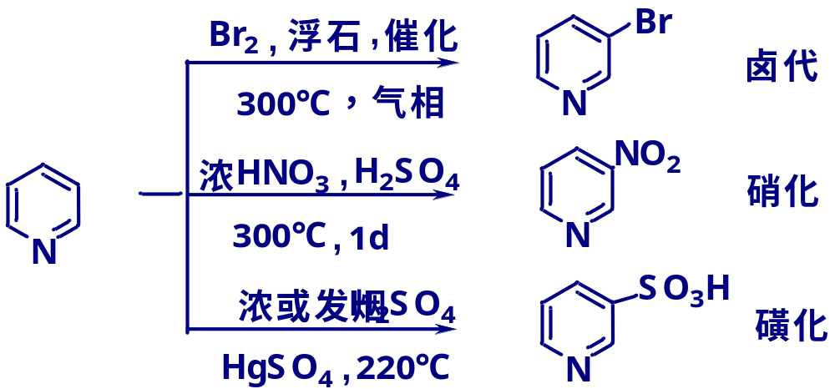
3. 吡啶与苯类似的性质
总目录
（1）亲电取代
反应活性与硝基苯相似，不发生傅-克烷基化和酰基化反应。

Slide 24
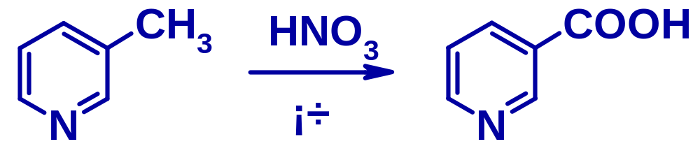

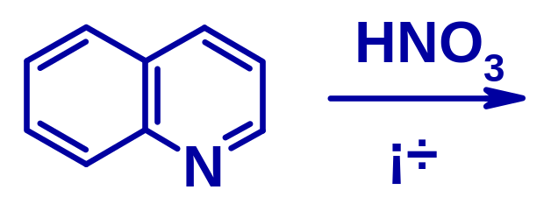
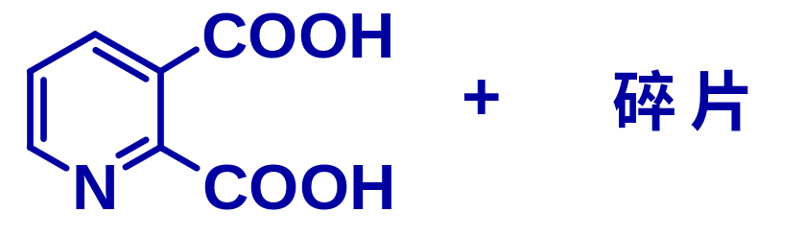
（2）氧化
总目录
吡啶环较之苯环稳定
氮原子电负性大，使环上的电子云密度减少；酸性条件下，氮与质子结合成氮正离子，环上的电子云密度更少，吡啶环的稳定性更大。

Slide 25
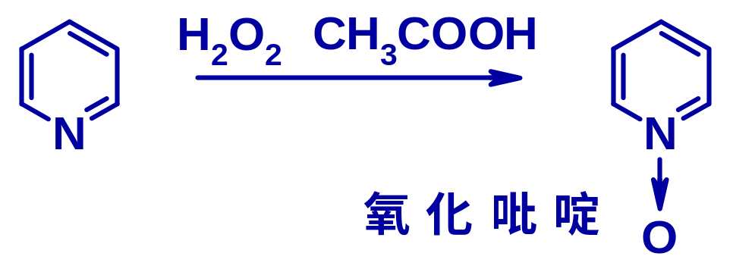
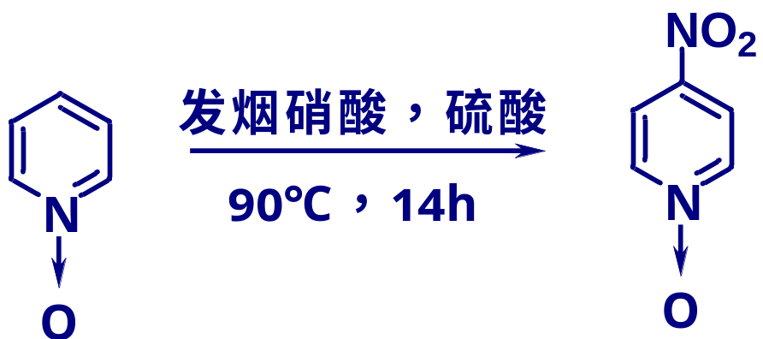
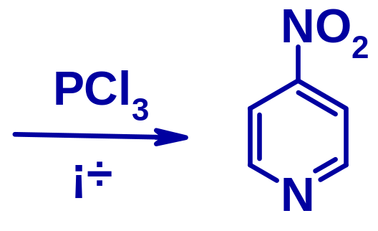
总目录
N-氧化物是重要的有机合成中间体，可以改变吡啶亲电取代反应的位置，如合成4-取代吡啶：

Slide 26
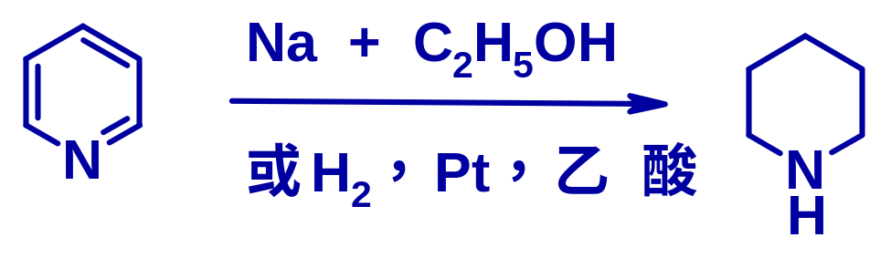
（3）还原反应
总目录

Slide 27
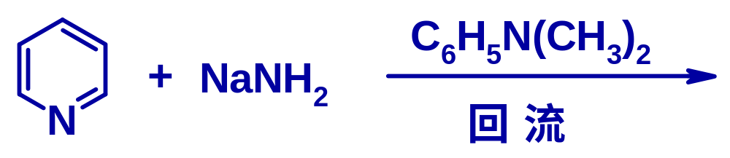
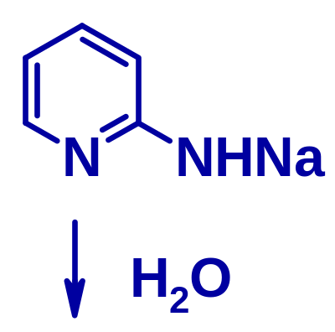
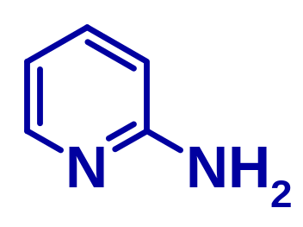
总目录
（4）亲核取代
易亲核取代，生成α -吡啶衍生物

Slide 28
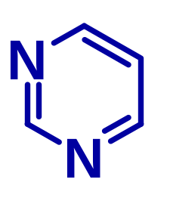
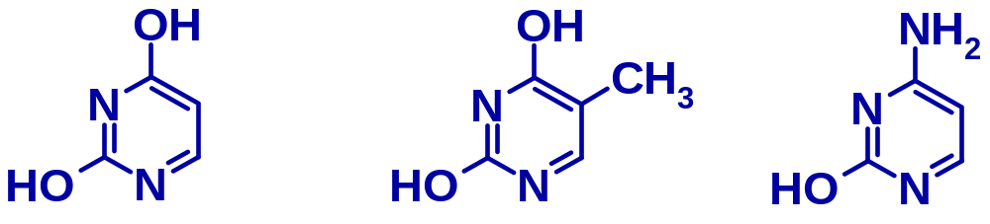
总目录
二、嘧啶
易溶于水，碱性比吡啶弱，亲电取代反应也比吡啶困难，而亲核取代则较吡啶容易。
存在：例如，核酸中的碱基：
尿嘧啶
胸腺嘧啶
胞嘧啶

Slide 29
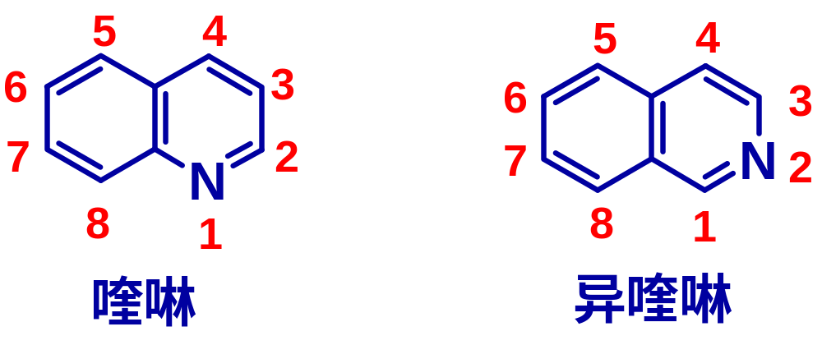
三、喹啉与异喹啉
总目录
1. 结构
2. 化学性质
喹啉与异喹啉的化学性质和吡啶相似（反应式见后）
亲电取代位置：苯环（5位或8位）
亲核取代位置：吡啶环（2位或4位）

Slide 30
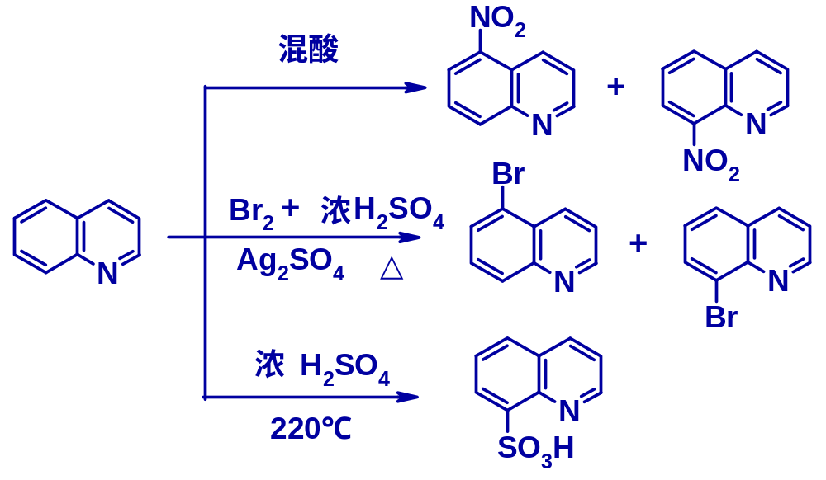
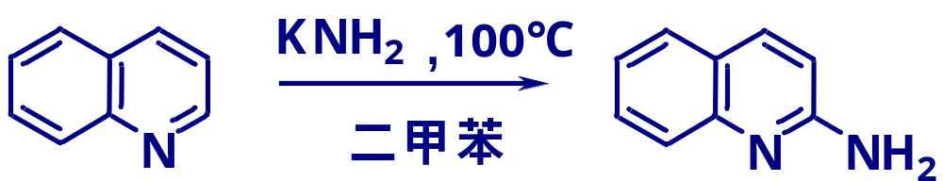
总目录

Slide 31
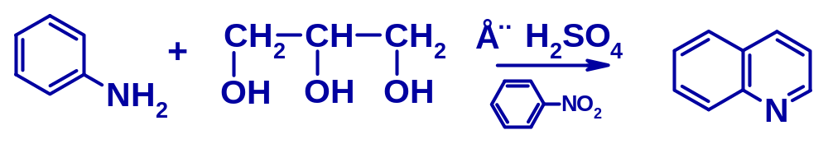
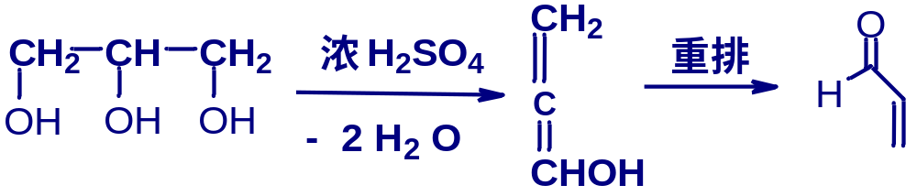
3. 喹啉环合成法：斯克劳普(Skraup Z H )法
总目录
三、喹啉与异喹啉
机理：① 脱水
甘油的作用相当于丙烯醛

Slide 32
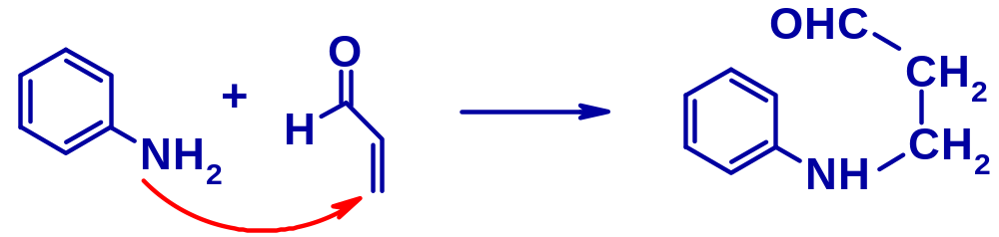


② Micheal加成
总目录
③ 亲电取代

Slide 33




总目录
喹啉环合成的机理
④ 氧化
氧化剂被还原后也作为原料
逆合成分析：
苯胺 + 甘油（丙烯醛）

Slide 34
总目录
（1）切割分子，找出前体（原料）
苯环上无取代基，则原料是苯胺；有取代基则是取代芳胺。
吡啶环上无取代基，则原料是丙三醇；如有取代基则是取代丙烯醛。

Slide 35






总目录
产物：
A B C D
对应的原料：
苯胺环间位有给电子基，则给电子基的对位闭环；
苯胺环间位有吸电子基，则吸电子基的邻位闭环。

Slide 36

总目录
（2）氧化剂为与原料芳胺结构对应的芳香硝基化合物。例如：

Slide 37



总目录
喹啉环合成的思考题：
1.
（例2答案见后）

Slide 38


总目录
喹啉环合成
思考题2参考答案：
TM

Slide 39


佛瑞得兰得尔（Friedländer）缩合反应
邻氨基苯甲醛
2-甲基-3-喹啉甲酸乙酯 产率95%

Slide 40
总目录
第四节 生物碱（自学）
一、生物碱的一般性质
多为晶体，有苦味，有旋光性，难溶于水，但可溶于酸或碱。
沉淀反应
颜色反应
二、生物碱的提取
有机溶剂提取
稀酸提取

Slide 41
总目录
三、重要的生物碱
麻黄素：感冒药、毒品冰毒（甲基苯丙胺）——电视《黑冰》——化学人不要以身试法！
烟碱：杀虫、香烟
黄连素：肠胃药
吗啡：麻醉剂、毒品
喜树碱：抗癌药
阿托品：有机磷农药解毒剂

Slide 42

总目录
第五节 改变人类行为的药物（自学）

Slide 43

总目录
罂粟是一年生或二年生草本植物（典型的懒庄稼）。
罂粟果经割有白色的汁液流出，见光后氧化成褐色膏状，刮下即是烟膏——它是提取加工制作鸦片、吗啡、海洛因的主要原料。
罂粟
poppy

Slide 44

总目录
白色的汁
（white milk）

Slide 45


总目录
以罂粟为原料制成的毒品，有镇痛作用，易成瘾，吸食鸦片会引起体质衰弱和精神颓废，寿命缩短。过量使用鸦片还会造成急性中毒而猝死。
鸦片
opium

Slide 46
吸毒损害身体！
吸毒祸害家庭！
吸毒危害社会！
珍爱生命，远离毒品！

